Slide 1
移动端直播竞品分析

Slide 2
Chapter1 概述
竞品调研简介
竞品调研目标
竞品调研行业现状
竞品调研产品
Chapter2 映刻直播竞品调研
Chapter3 云图TV竞品调研
Chapter4 行业趋势总结

Slide 3
Chapter1 概述
一、竞品调研简介
直播行业信息，产品形态较为复杂，需要系统调研
不同产品的目标用户人群不同，需要全面认识
目前主要用户端为电脑端，但随着网络资费下降，移动端直播用户量有较大上升潜力
二、竞品调研目标
了解并分析竞品的整体数据与数据趋势
了解并分析竞品的核心用户、主流用户与相应的用户群构成
了解并分析竞品的核心竞争力、主要功能与产品发展趋势

Slide 4
Chapter1 概述
三、竞品调研行业现状
行业现状
目前直播行业暂未出现大而全的复合型内容直播平台
内容专而精的细分型内容直播平台百花齐放
其他类型产品正向直播行业正在渗透，非独立软件的直播渐渐出现（非直播类网站或app附带的直播功能）
当前直播产品的主要类型
客户端独立软件:蓝色 非独立软件形式:红色
秀场直播
多玩yy主业务
六间房直播
酷狗繁星
来疯（优酷）
爱奇艺奇秀
网易BOBO
百度百秀
9158
新浪秀场
搜狐千帆
KK唱响
斗鱼全民星秀
熊猫娱乐联盟
战旗百变娱乐
游戏直播
斗鱼主业务
虎牙直播（YY）
战旗主业务
熊猫主业务
龙珠直播
KK直播
映刻直播游戏频道
泛生活
映客直播
花椒直播(360)
Meerkat（国外）
Periscope（国外）
斗鱼元气生活
战旗百变户外
熊猫户外直播
美拍直播
其他类型
映刻直播(电视)
CIBN手机电视
(仅有移动端)
云图TV(电视)
章鱼TV(体育)
Bilibili直播(acg)

Slide 5
Chapter1 概述
四、竞品调研产品
直播行业有向着大而全方向发展的趋势
游戏领域的第一名斗鱼有向娱乐秀场与生活直播发展的趋势，直播业务将不全是游戏
熊猫,战旗等平台跟进斗鱼的策略，也在向多内容平台发展；电视类映刻直播也添加了游戏频道
多玩yy与kk直播等老牌秀场大力发展游戏直播
秀场直播已经红海化，游戏直播趋于成熟，泛生活等领域格局未定
本次调研对未来有发展潜力的，泛生活与电视类产品进行分析
YY直播、映刻直播、映客直播

Slide 6
Chapter1 概述
Chapter2 映刻直播竞品调研
映刻直播功能分析
映刻直播数据分析
映刻直播用户分析
映刻直播分析总结
Chapter3 云图TV竞品调研
Chapter4 行业趋势总结

Slide 7
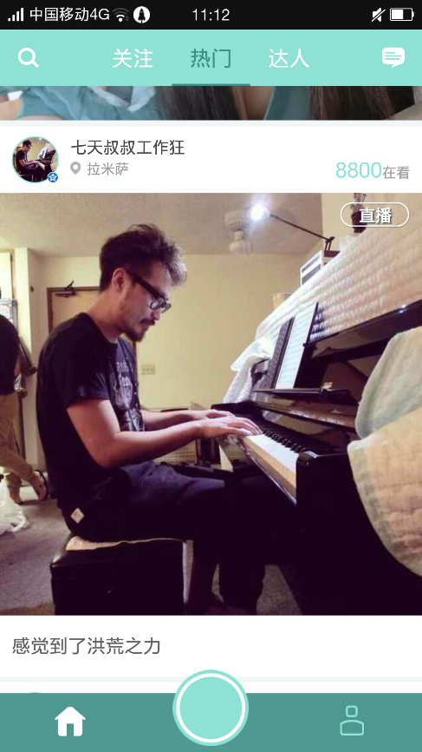
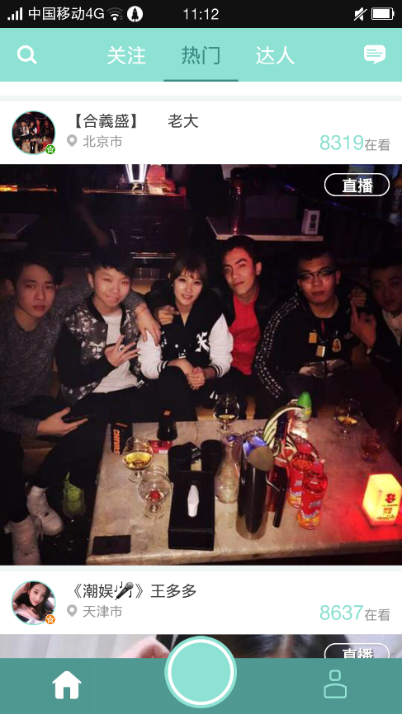

Chapter2 映刻直播调研分析
一、映刻直播功能分析
产品核心竞争力：泛生活直播
直播生活中的各类精彩时刻，如聚会、弹琴、健身；特别是类似于聚会，健身这类发生公共场所的直播，
传统的秀场直播需要电脑，而映刻直播只需要移动设备，即可把这些非家庭场景展现出来。

Slide 8
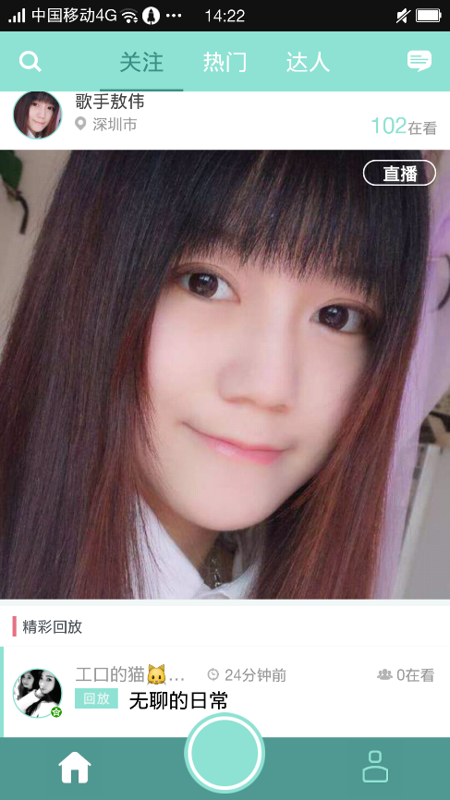

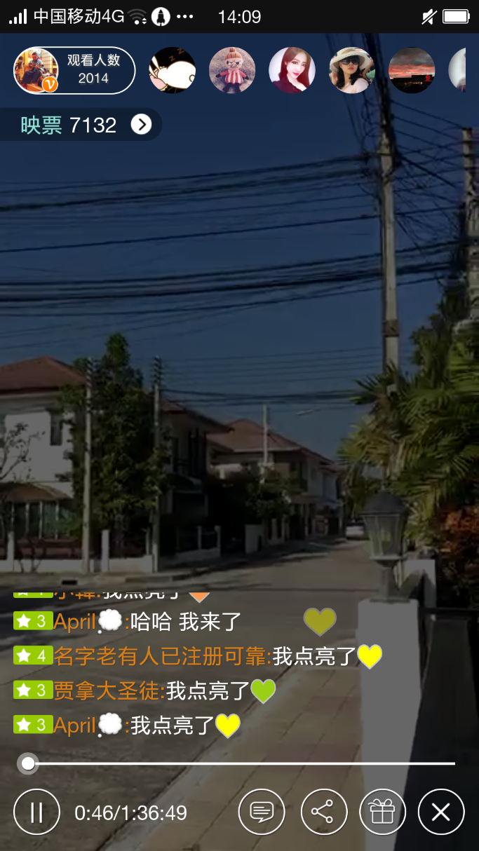
Chapter2 映刻直播调研分析
一、映刻直播功能分析
产品主要功能
1.发现与观看各类生活达人的直播，以及观看当前热门直播
用户在达人栏中找到一些热门主播与新秀主播并关注他们， 然后用户可在关注标签下看到他们当前的直播与过去直播的 回放。在热门标签下，用户可以看到当前最热的直播。
2.观看直播过程中的互动
用户可以点击左下角聊天icon输入文字，右下角点击礼物icon 选择不同价值礼物送出，礼物送出未显示在直播间，左上角显
示出映票总数（映票是一种类似于斗鱼鱼丸的物品，代表礼物 总积分）。
三个主导导航页：
主页、直播、个人中心
主页中的三个标签： 关注、热门、达人
直播间页面：
上端显示主播标签，点击可关注、私信主播
旁边是刚加入房间的用户头像
录像回放功能：
1.发送聊天信息icon变为了播放/暂停按钮
2.时间条可操作视频进度
3.其余功能与直播间相同

Slide 9

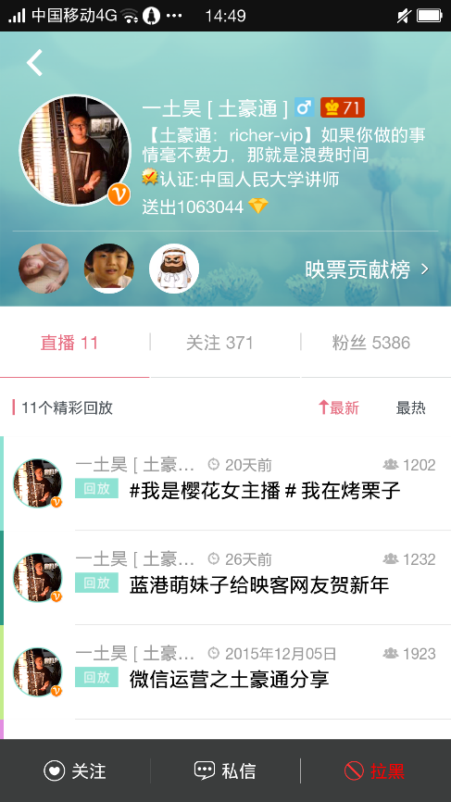
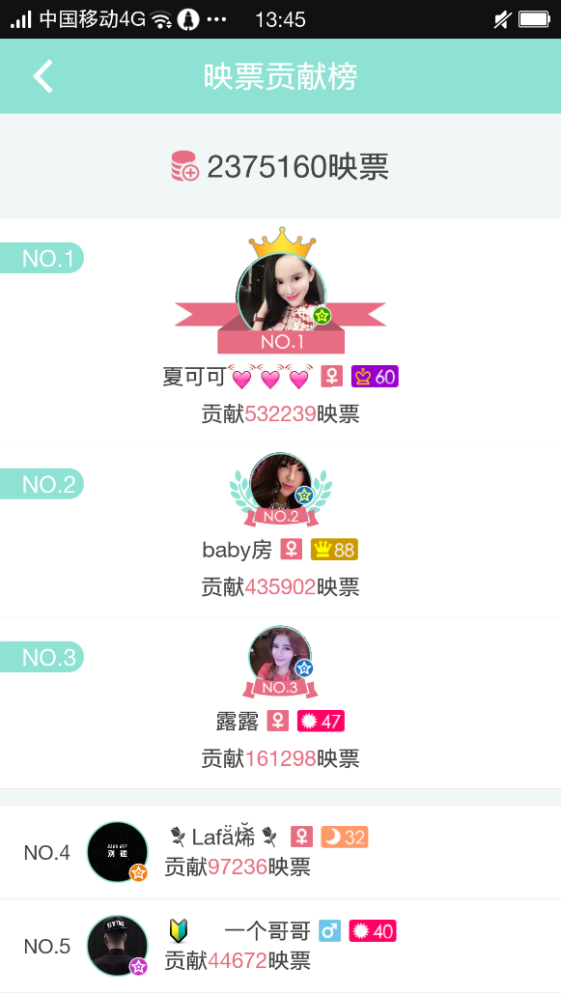
Chapter2 映刻直播调研分析
一、映刻直播功能分析
产品主要功能
在直播间中时，点击左上角可以看到一个弹出框，并且 可以关注、私信、进入该主播用户主页
进入用户主页后，可以看到用户直播的精彩回放，用户 关注的对象与用户的粉丝，贡献最多的粉丝可显示在用 户的映票贡献榜中
3.三级以上用户可以 开启自己的直播，分 享当下的生活
4.积分排行，送礼可 以获得经验值，并且 升级
直播间左上角弹出框
用户主页
映票贡献榜

Slide 10
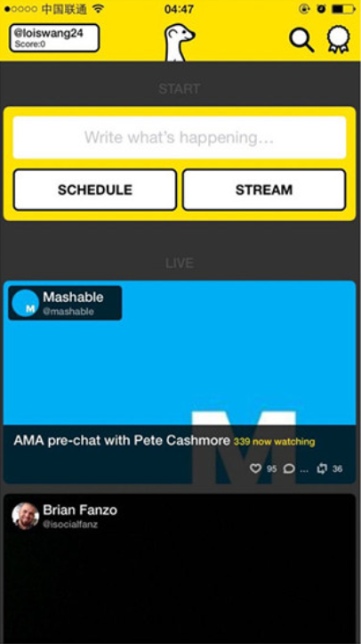
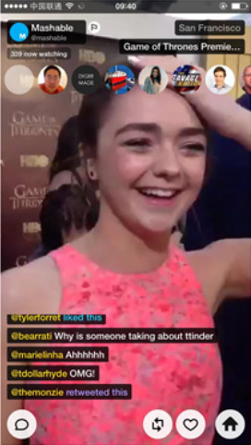

Chapter2 映刻直播调研分析
一、映刻直播功能分析
产品历史、现状、未来发展趋势
历史：2015年初，国外的一款名外meerkat（猫鼬）的应用火了，它是一款在线视频直播的移动端软件，并且可使用Twitter向好友视频直播身边发生的事情。随后，在6月与8月，Twitter和Facebook两家社交巨头纷纷推出了自己的的平民直播软件（facebook之前已有明星直播功能）。

Slide 11
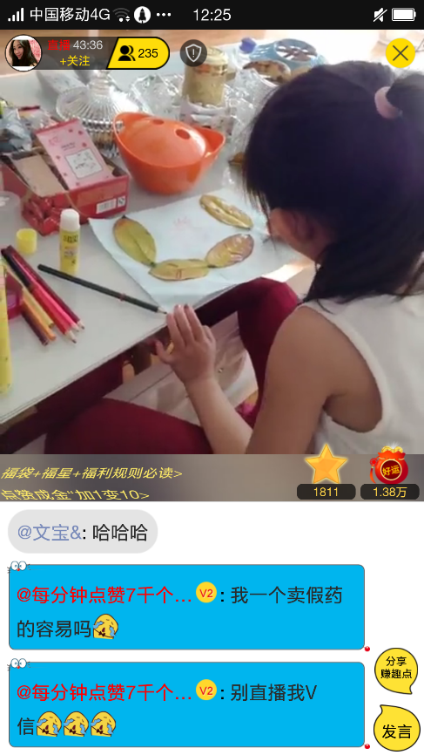
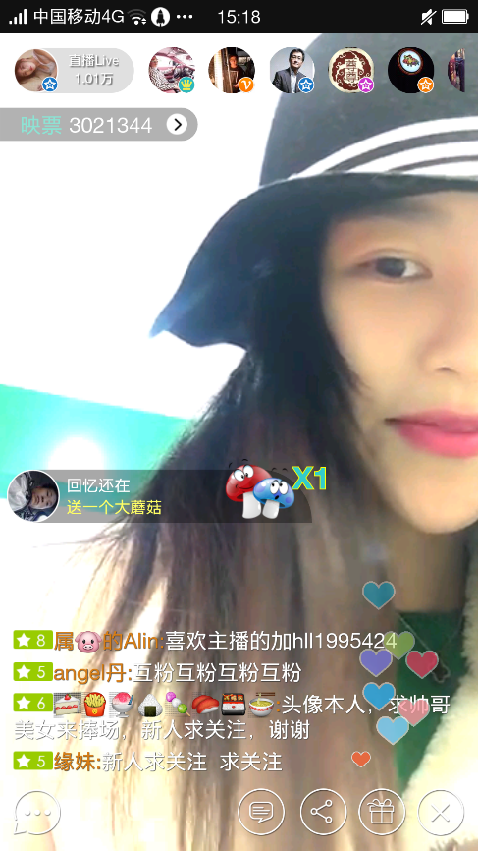
Chapter2 映刻直播调研分析
一、映刻直播功能分析
产品历史、现状、未来发展趋势
现状：在国际软件相近进入软件移动视频直播领域的背景下，中国也有一些追随者，趣播与映刻直播就是例子。
1. 相比于国外直播软件，中国由于受到流量费用限 制，软件主播更加偏重于室内直播。
2. 以映刻直播为代表的国内直播平台主播多来源于 传统秀场，而非社交网络中或者各行业人士的业 余主播，因此，软件内容与传统秀场接近与重复 导致用户黏性不足。
右边图一为趣播app，由于受到户外流量的与主播个人经历限制，目前非秀场直播主要为室内活动直播。

Slide 12

Chapter2 映刻直播调研分析
一、映刻直播功能分析
产品历史、现状、未来发展趋势
未来发展：随着宽带资费的下降，未来基本有两个发展方向
1.内容多维化 非秀场，游戏领域的其它类型主播的相继加入，极大的丰富了视频直播内容 如，运动员直播滑雪，游客直播风景观光、记者直播难民区纪实
同时，有些直播需要多人配合完成
如，击剑运动，由助手拍摄视频，运动员表演
2.社交化 基于第1点，一位主播可以在直播前，在微博等社交平台上准确告知他的好友 与粉丝们自己第二天直播的消息。到了第二天，朋友们便会在前一天预约的时 刻等待主播开始他的精彩直播。（基于第1点，这里的主播可以是任何人）
即：文字社交(微博)——图片社交(instgram)——短视频社交（美拍、快手）
——即时视频社交（periscope）

Slide 13
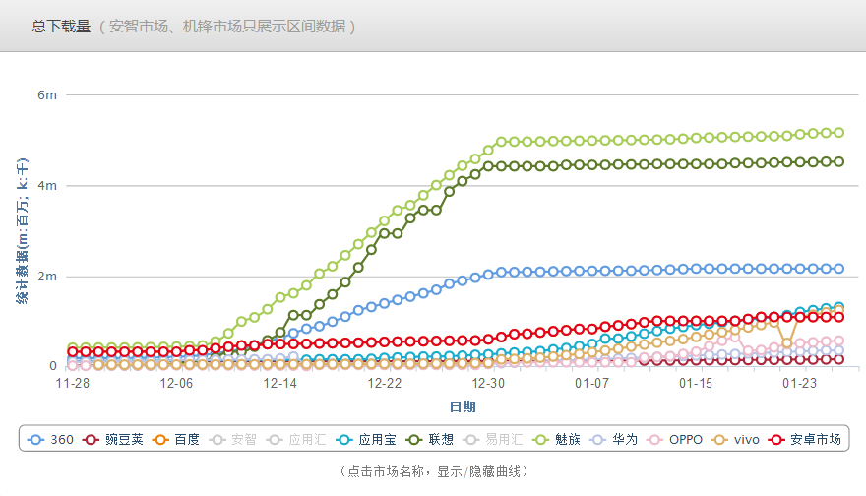
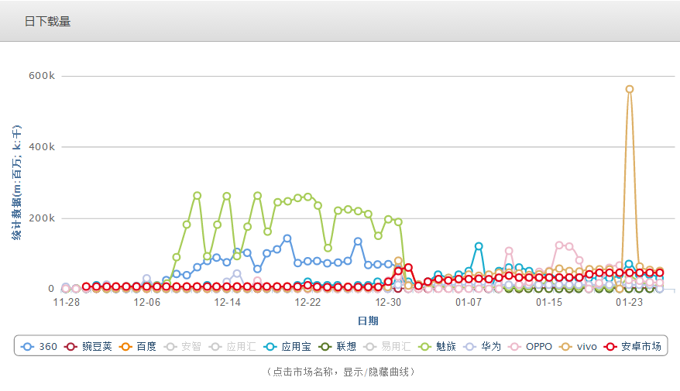
Chapter2 映刻直播调研分析
二、映刻直播数据分析
整体数据：总下载量与日下载量
总下载量在发行在12月快速上涨到500万然后趋于稳定， 日下载量除了vivo等平台活动推广的剧烈增长外，平常每日每个平台在3~6万左右增长，且在12月~1月，日下载量也呈缓慢上升的趋势

Slide 14
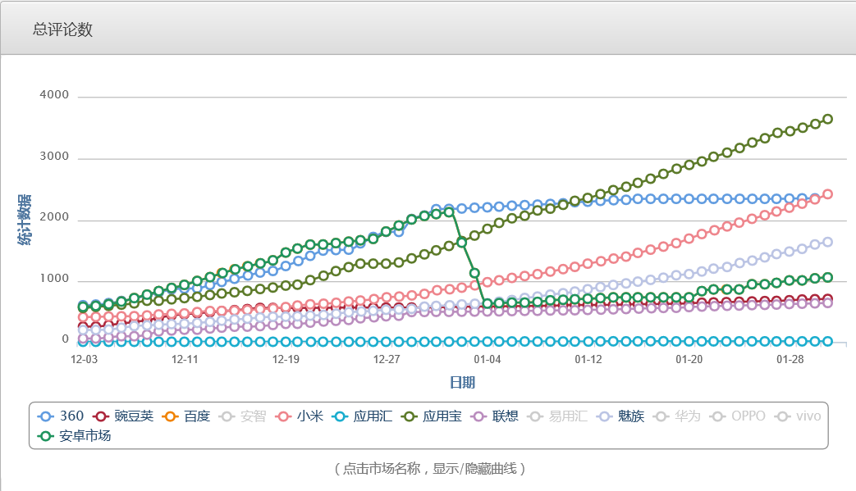
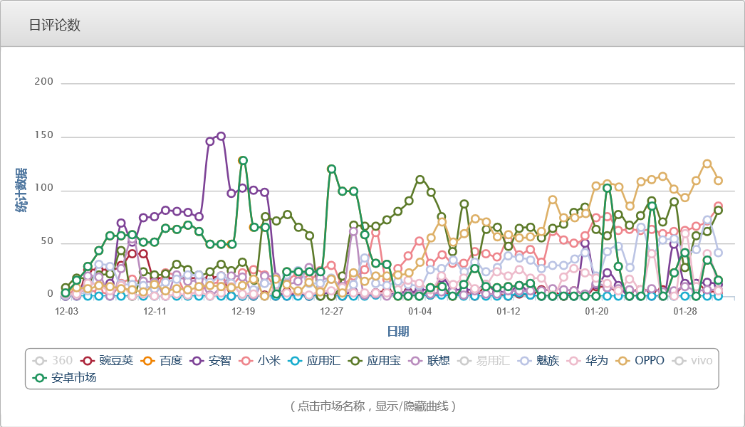
Chapter2 映刻直播调研分析
二、映刻直播数据分析
整体数据：总评论数与日评论数
总评论量两个月时间内在多个平台中稳步上涨，少数平台增长停滞 日评论量从12月的0~50范围增长至1月的0~100范围，日评论量有着逐渐增长的情况

Slide 15
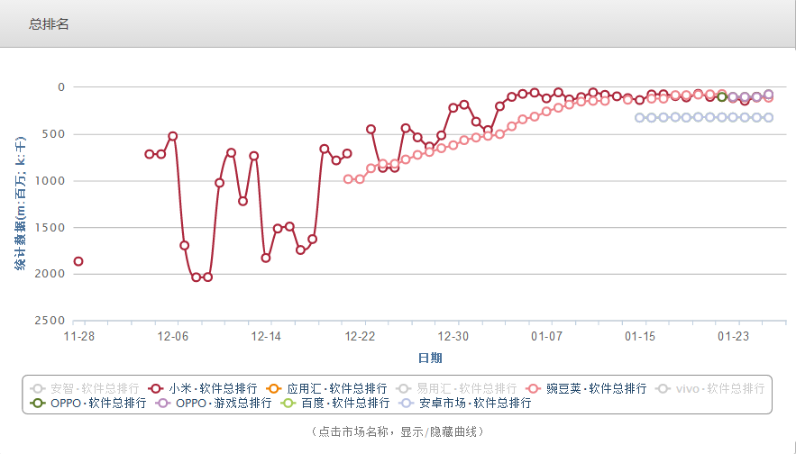
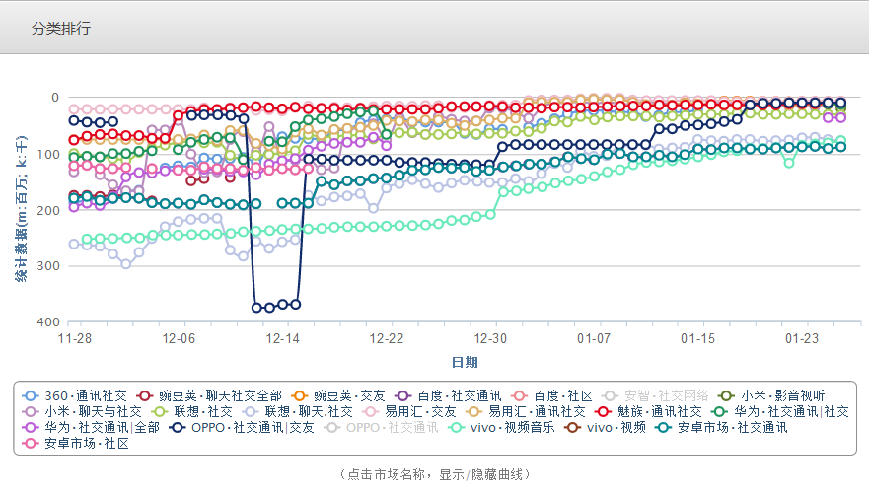
Chapter2 映刻直播调研分析
二、映刻直播数据分析
整体数据：总排行与分类排行
总排行自1月1日起，在80~100左右波动，从12月~1月逐渐趋于稳定 分类排行的多数平台在一月稳定在1~10位，从图中可以看出，从12月初到1月底，分类排行中，该app属于逐渐上升的趋势

Slide 16
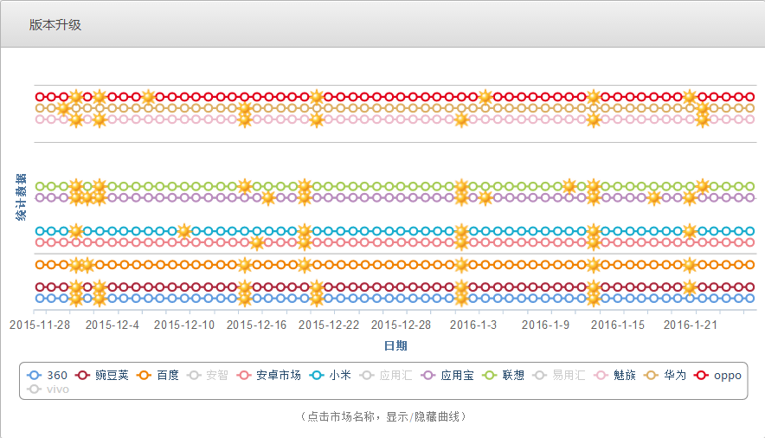
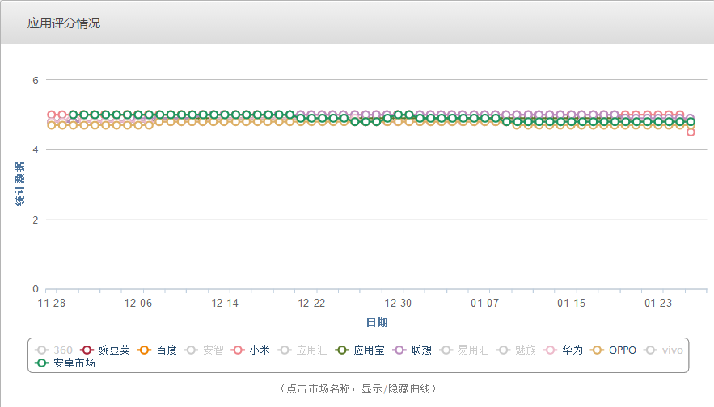
Chapter2 映刻直播调研分析
二、映刻直播数据分析
整体数据：版本升级与评分情况
近两个月版本更新了5次，从2.1.0迭代到2.3.0更新较为频繁；应用市场评分主要在4.7~4.9，市场对软件品质评价较高

Slide 17
Chapter2 映刻直播调研分析
二、映刻直播数据分析
整体数据：用户评价（选自oppo、小米市场）
用户对产品的直播功能大体满意，大量的用户是跟随主播来到该平台，但是平台上仍有许多功能、内容需要改进之处。
有时候没提示 有时候对方明明在直播可是主页没显示！经常bug！这三颗星是因为因此我能看我喜欢人直播！
挺棒的，要是把那个[3星级一下用户禁止直播]的规定改了就更好了！！！
玩了有段时间，发现很多问题，潜规则严重，你没有钱，你想上热门太难了，热门总是那几个人，说映客提倡绿色直播，骂人引诱裸露封号，但仅限于小主播，那些热门榜的没限制，因为指着他们赚钱，有些新人不知道直播间有人在看但没人说话，那是平台挂的协议，怕没人看你以后不玩了，安慰一下你可以理解，总之你会发现这个平台水很深。
记得挺好的，不像其它有些软件，乱开一些东西，反正还不错
主要是看我男神来了很好用啊 就是有的时候主播网络不好看着就是屏幕不动或者没声音 或者二者都有 我个人认为直播要是有存档应该更好吧
挺好的，就是必须苹果手机才有美颜真是头疼。还有的手机微信登陆不了直接白屏

Slide 18
Chapter2 映刻直播调研分析
二、映刻直播数据分析
具体功能数据情况（2016年1月30日，周六）
热门标签下，前十主播排名，时间 16：40左右
前十人数基本在8000以上，8000人与yy秀场60~70名人气相当。YL是家族名，第1与第4名属于 同一家族，可以看出秀场主播较多。
排名 | 等级 | 当前人数 | 粉丝数 | 关注数 | 收到映票 | 送出钻石 | ID | 性别
1 | 25月亮 | 3.32万 | 148791 | 1000 | 187453 | 46579 | YL EDCword | 男
2 | 43太阳 | 1.05万 | 170383 | 44 | 2257847 | 237180 | 李桢航 | 男
3 | 25月亮 | 9126 | 44724 | 26 | 787641 | 46116 | Angel nana | 女
4 | 117皇冠 | 8863 | 280205 | 229 | 14959893 | 4720333 | YL 王小喵 | 女
5 | 13星星 | 9414 | 19206 | 136 | 477041 | 6262 | 虎。 | 女
6 | 30月亮 | 8883 | 50705 | 94 | 916809 | 75258 | 萌哥 | 女
7 | 35太阳 | 8719 | 109339 | 1 | 302770 | 130605 | Alina | 女
8 | 17月亮 | 8743 | 34193 | 46 | 409884 | 13683 | Kaiho | 男
9 | 29月亮 | 8489 | 30999 | 54 | 487175 | 70616 | 小煜欧尼尼 | 女
10 | 38太阳 | 8807 | 101262 | 39 | 2563947 | 165213 | 我就是子豪 | 男
注：
送1钻，主播得1映票
1元充值10钻石
262映票换100钻石 32映票换1元

Slide 19
Chapter2 映刻直播调研分析
二、映刻直播数据分析
具体功能数据情况 （2016年1月30日，周六）
热门标签顺序梯度排名，梯度为10，时间 17：40左右；此时平台一共约有240名主播
1~40，人数从1万降至6千，人气分布较为平均；71、91人数仍为8000，考虑作弊原因
排名 | 等级 | 当前人数 | 粉丝数 | 关注数 | 收到映票 | 送出钻石 | ID | 性别
1 | 38太阳 | 1.01万 | 180508 | 43 | 2172669 | 162831 | Sasaaaa | 女
11 | 35太阳 | 9474 | 111623 | 1 | 305432 | 130605 | Alina | 女
21 | 33太阳 | 6403 | 77580 | 32 | 962595 | 1000051 | 陈天宇sky | 男
31 | 3星星 | 6078 | 747 | 1 | 335 | 51 | 王未末 | 女
41 | 16星星 | 6350 | 6257 | 11 | 107436 | 12288 | 于小洋 | 女
51 | 38太阳 | 8387 | 27533 | 35 | 418748 | 160586 | T.Q.T~Li腾飞 | 女
61 | 26月亮 | 8312 | 23559 | 15 | 168875 | 52067 | Amy | 女
71 | 15星星 | 8034 | 1238 | 25 | 36450 | 9208 | MIA永远18岁 | 女
81 | 21月亮 | 3391 | 3747 | 221 | 244937 | 26683 | HK 虎子 | 男
91 | 27月亮 | 8336 | 28805 | 208 | 363174 | 59505 | YL 花 | 女

Slide 20
Chapter2 映刻直播调研分析
二、映刻直播数据分析
具体功能数据情况 （2016年1月30日，周六）
热门标签下逆序排名，梯度为5， 时间18:10左右
逆序多为低等级用户，他们一般为业余分享者，而非职业主播
排名 | 等级 | 当前人数 | 粉丝数 | 关注数 | 收到映票 | 送出钻石 | ID | 性别
1 | 7星星 | 127 | 25 | 19 | 2473 | 843 | 慢热男友 | 男
6 | 4星星 | 142 | 26 | 25 | 239 | 0 | 马雪小姣姣 | 女
11 | 4星星 | 171 | 1177 | 47 | 637 | 38 | Ty 啵仔 | 男
16 | 5星星 | 201 | 51 | 30 | 21294 | 174 | 我是小天使 | 女
21 | 6星星 | 297 | 89 | 17 | 13684 | 50 | 巷酒深暖 | 女
26 | 7星星 | 455 | 2059 | 7 | 40176 | 692 | 大耳朵图图 | 男
31 | 5星星 | 2755 | 118357 | 22 | 6272 | 180 | 乖乖菲儿 | 女
36 | 24月亮 | 8379 | 9641 | 76 | 488404 | 38129 | YL 少 | 男
41 | 6星星 | 1055 | 603 | 2 | 30422 | 340 | 演员杨璨地 | 女
46 | 3星星 | 1888 | 33 | 12 | 44 | 10 | 吴亭霖 亭子君 | 女

Slide 21
Chapter2 映刻直播调研分析
二、映刻直播数据分析
具体功能数据情况 （2016年1月30日，周六）
热门直播一小时数据差，从热门标签选取排名靠前的14名主播，观察19:20~20:20数据 变化， 一小时后，仅有4人还在直播，说明映刻app上的直播时间较为随意。
从本表可以看出一小时内，几位主播粉丝增加了500~1500人，映票则与一小时内人气有关。
平台总人数 平台共240个直播间，前100平均6000人，去掉淘宝号，前100直播间约有20w用户，
平台较为活跃。（主播YL EDCword在直播间透露，平台淘宝号很多，真实用户只占三分之一）
等级 | 19点人数 | 20点人数 | 19点粉丝 | 一小时粉丝增加 | 19点映票 | 一小时映票增加 | 关注 | 送出钻石 | ID | 性别
48太阳 | 8797 | 8982 | 254520 | 1590 | 2414900 | 187453 | 75 | 317674 | YL … | 男
12星星 | 8802 | 9286 | 9022 | 620 | 173936 | 13752 | 46 | 4435+1 | Zeat | 女
21月亮 | 8757 | 8717 | 11074 | 717 | 731128 | 8247 | 32 | 25437 | Anny 原安妮 | 女
44太阳 | 1.14万 | 1467 | 94128 | 583 | 1780227 | 2226 | 49 | 253952 | 潮娱朴金美 | 女
送1钻礼物，主播得1映票 1元=10钻 262映票=100钻 32映票=1元

Slide 22
Chapter2 映刻直播调研分析
三、映刻直播用户分析
核心与主流用户仍为家族制的传统秀场用户
映刻直播与国外产品不同，由于平台上的主播多为原秀场主播，因此映刻直播的核心用户仍然为 传统秀场用户，原生的泛生活领域内容较少，仅仅为平台的次要内容。
由于平台的的移动特性，秀场主播虽然主要直播内容在室内，多为脱口秀与唱歌等，但是在偶尔 他们在非直播间活动时也会进行直播，如吃饭、唱k、散步等。
传统秀场用户分为两类：
1.二三线城市工作人员，他们随着主播或家族来到映刻直播，主要充当提高人气作用，偶尔付费 送礼物，他们属于主流用户
2.二三线城市小老板，主要的礼物购买者，由于在平台上投入金额较多，他们会是平台最忠实的 用户，即核心用户

Slide 23
Chapter2 映刻直播调研分析
三、映刻直播用户分析
普通用户为一线城市的小资群体，以及偶尔看看直播的休闲用户
一线城市的小资群体喜爱分享他们的生活，从许多大城市人用instgram就可以看出来。
但是由于平台被秀场主播与用户占领，因此他们中的许多人直播了几次就离开了。
用户构成
80%用户为秀场用户，
其中有5%的高额付费用户
10%一线小资群体
10%偶看看直播用户
一线小资
传统秀场普通用户
二三线秀场土豪
其他休闲用户

Slide 24
Chapter2 映刻直播调研分析
四、映刻直播调研总结
团队急于变现，产品秀场化
可能由于产品团队拿不到投资，以及产品最初引流用户全部来自秀场的原因，映刻直播团队在市 场条件大力推行礼物系统、等级积分系统，导致忽视了其他类型用户的引流与发展。
产品未发挥移动产品的优势
仍然主要采取传统秀场直播平台在室内直播的做法，忽视了户外直播这一趋势，而产品，仅仅做得是把秀场从电脑搬到移动端。
产品缺乏优质推荐机制与反作弊系统
产品直播推荐仅仅只推荐当前人气最高的直播间，而未推荐户外，生活等内容有趣的直播间，因此，诞生了大量淘宝刷人气主播，他们的热门人气含有作弊成分，平台反垃圾系统未能降低排名。
产品缺少泛生活领域内容
产品大量引流秀场用户与秀场主播，导致平台内容单一化，不够丰富，对秀场以外用户没有吸引力，并且忽略了户外直播与小资生活分享等领域用户。

Slide 25
Chapter1 概述
Chapter2 映刻直播竞品调研
Chapter3 云图TV竞品调研
云图直播功能分析
云图直播数据分析
云图直播用户分析
云图直播分析总结
Chapter4 行业趋势总结

Slide 26
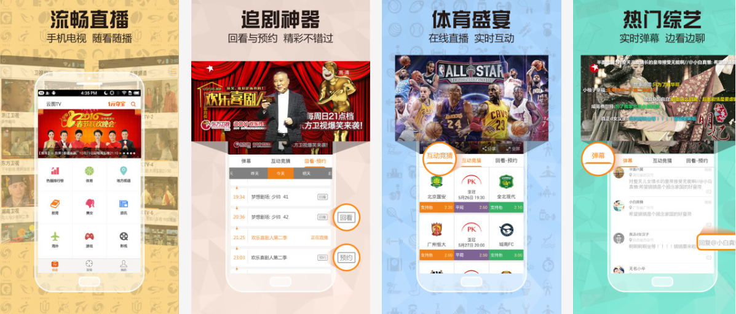
Chapter3 云图直播调研分析
一、云图直播功能分析
产品核心竞争力：电视直播
移动设备看电视，让人看电视节目不仅仅局限于家庭电视与电脑，有了移动端，在任何有网络信号的地方即可观看电视；并且观看不延迟，不卡顿，播放流畅；以及附带弹幕系统，观众们在观看同一节目时，可以互相交流互动。

Slide 27
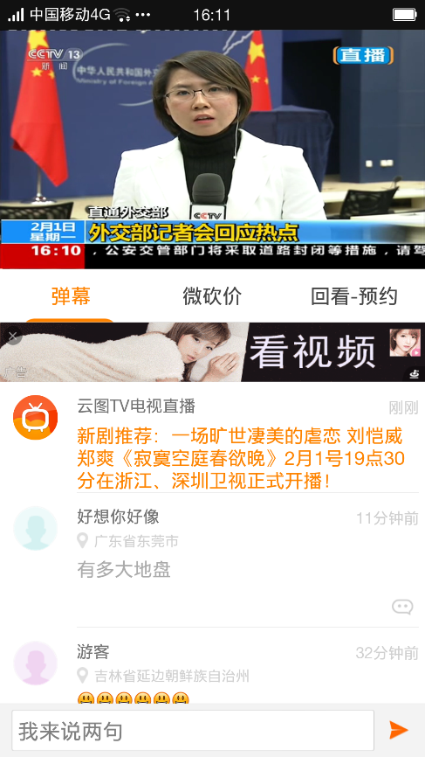
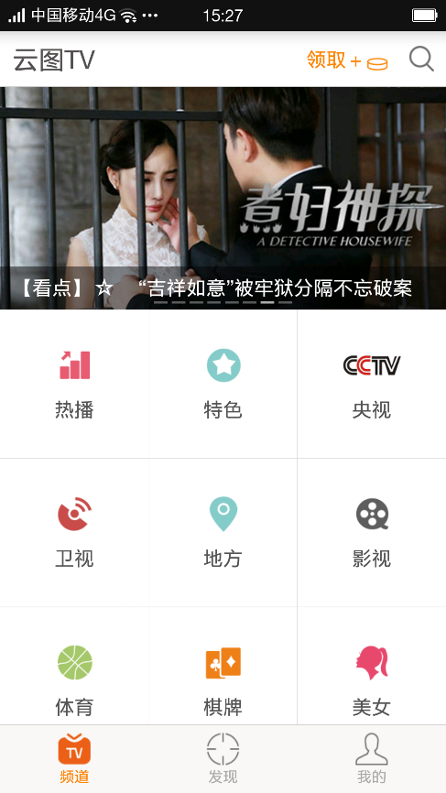
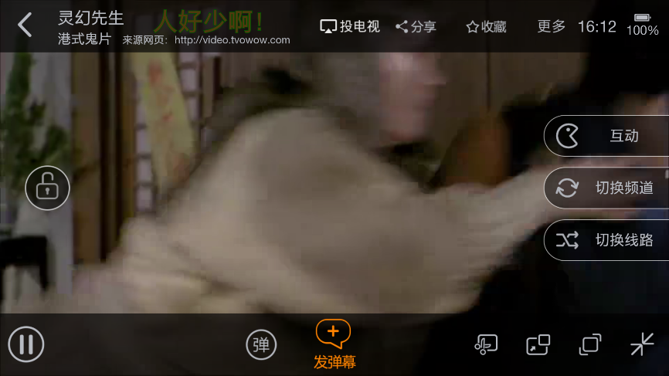
Chapter3 云图直播调研分析
一、云图直播功能分析
产品主要功能
1.发现与观看各个频道电视节目直播，以及细分类视频（电视剧、电影、体育等）
2.弹幕与评论分享互动
3.节目类型可以自行订阅管理（右图三）

Slide 28
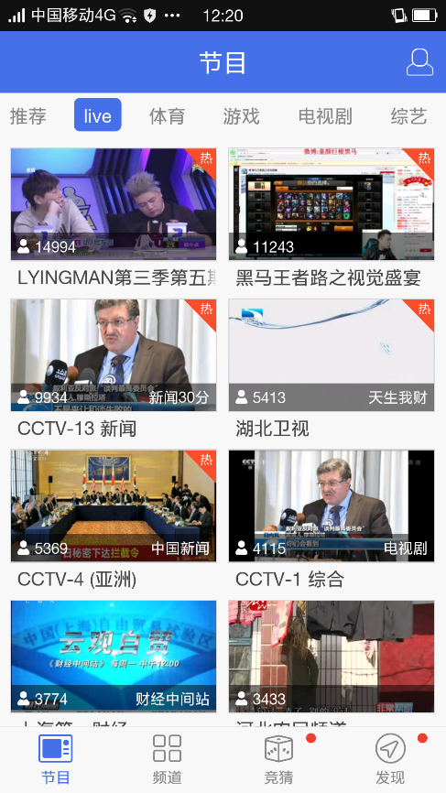
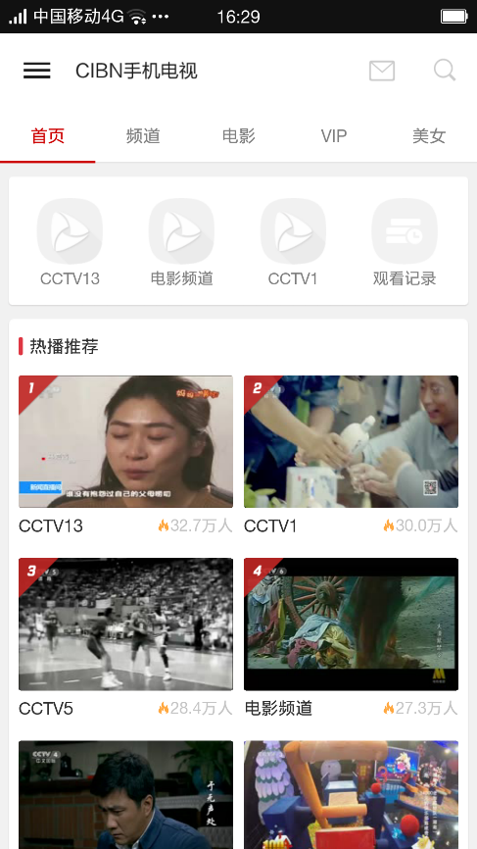
Chapter3 云图直播调研分析
一、云图直播功能分析
产品历史、现状、未来发展趋势
历史：在2013年，视频点播行业基本格局已定，云图tv公司研究市场后，认为视频会在移动时代迎来大爆发，但是公司在做点播与电影等领域没有任何优势；因此决定进军电视直播，这是一个非常细分的市场。
现状：目前电视直播市场有广电总局 的CIBN，以及风云直播。CIBN直播 产品过于守旧，直播间发送弹幕甚至 要收取金币，风云直播产品广告太 多。 因此，云图TV在当前市场中取得一席 之地。
右边图一为风云直播，直播类型除了电视，还有体育游戏
右边图二为CIBN，由于是电视台与广电打造的产品，引流来较多的电视用户

Slide 29
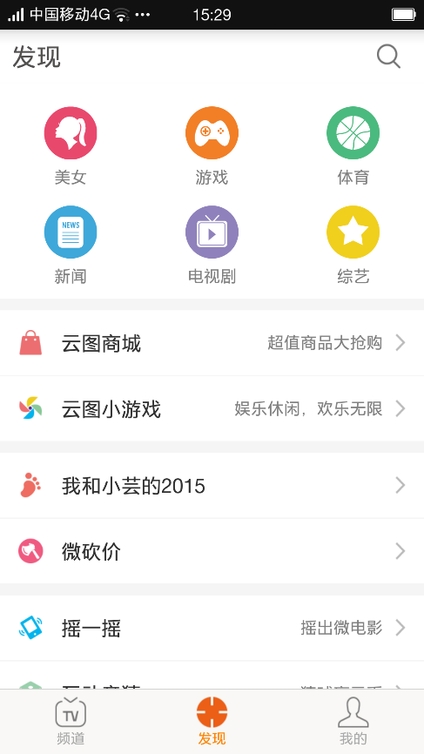
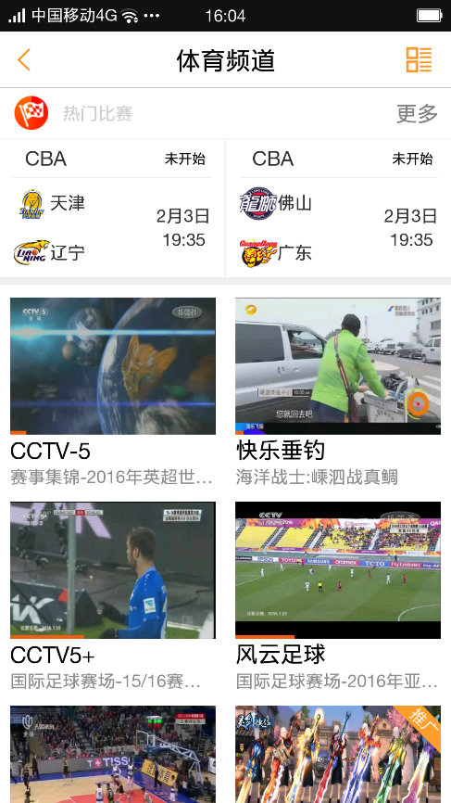

Chapter3 云图直播调研分析
一、云图直播功能分析
产品历史、现状、未来发展趋势
未来发展：产品业务线趋势为向体育直播，视频合集直播渗透。 发现栏目中，美女与游戏均为 其他平台导流入口，电视剧、 综艺、体育均为己方平台选出 的特色分类节目。
最右边图三为章鱼TV，直播类型以体 育类直播为主，2016年1月乐视报道 收购章鱼TV，可见体育是继秀场直 播，游戏直播的又一大市场。

Slide 30
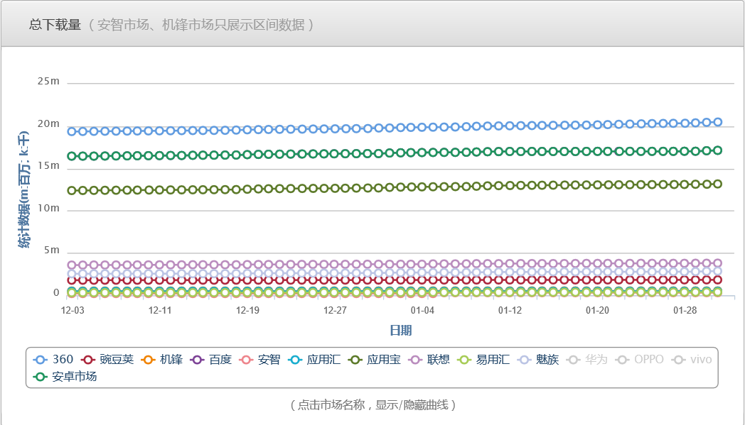
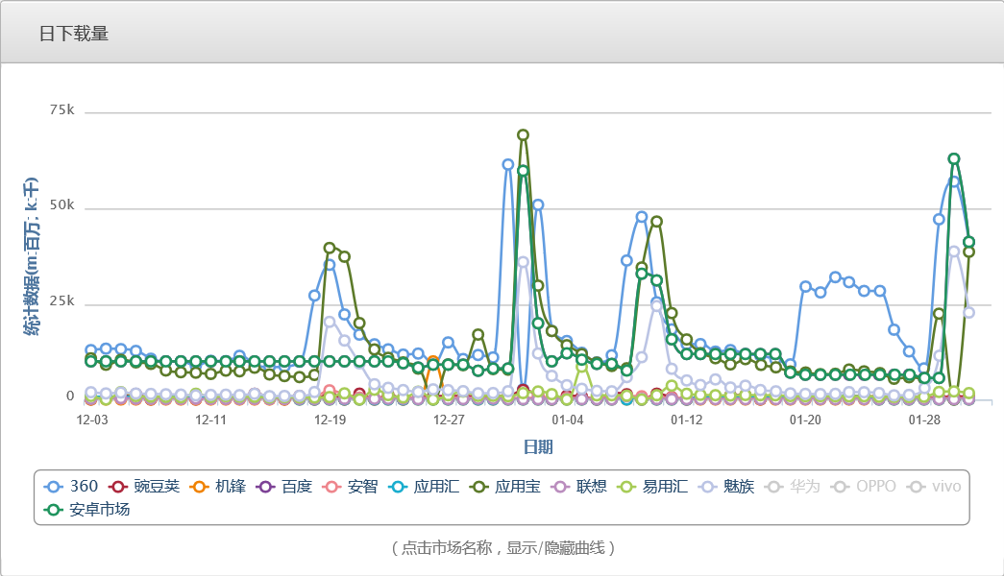
Chapter3 云图直播调研分析
二、云图直播数据分析
整体数据：总下载量与日下载量
总下载量基本保持稳定，有缓慢上升的迹象 日下载量在部分时间点由较大的增高，平时较多稳定在1w左右

Slide 31
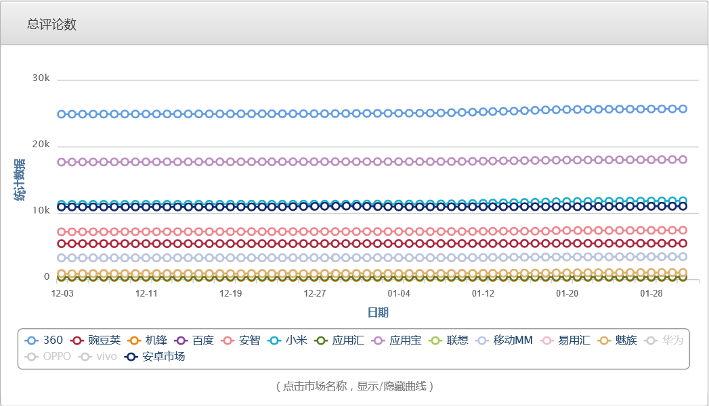
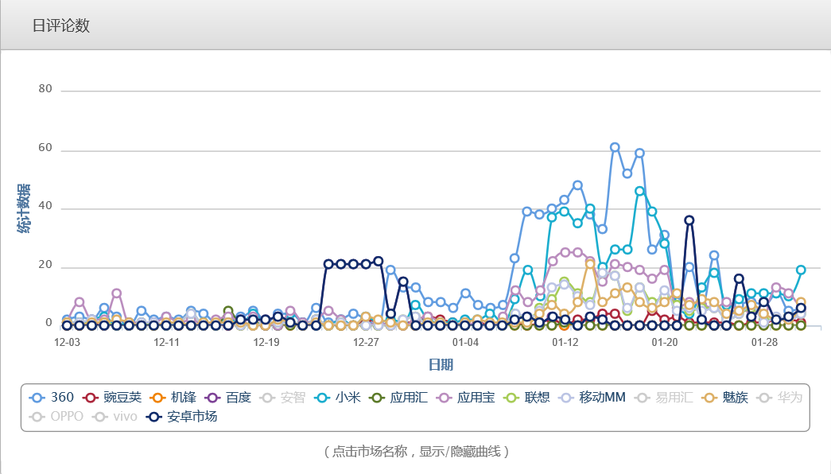
Chapter3 云图直播调研分析
二、云图直播数据分析
整体数据：总评论数与日评论数
总评论数各平台从5000,1万到最高2万不等 日评论数超过20的天数不多，主要集中在1月5日至1月20日左右，可能是由各种活动推广所致

Slide 32
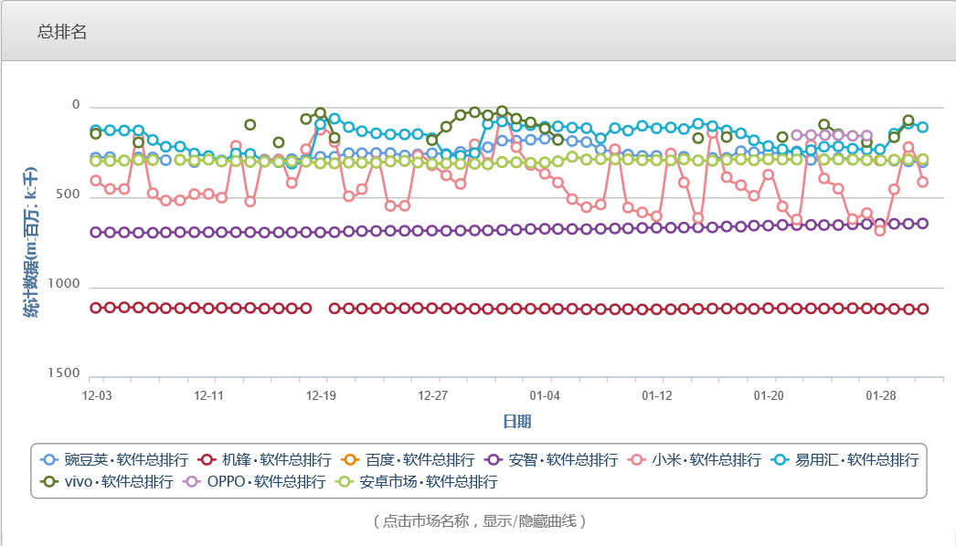
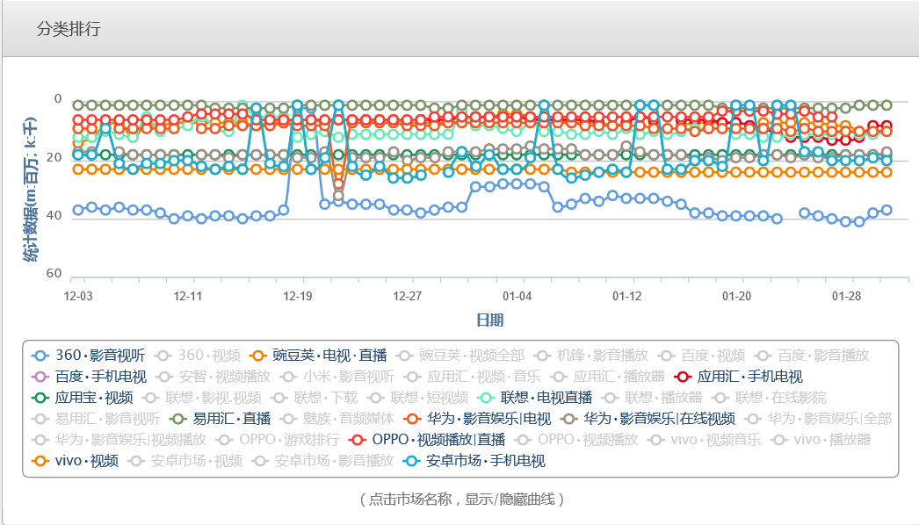
Chapter3 云图直播调研分析
二、云图直播数据分析
整体数据：总排名与分类排行
总排名在不同平台均有较大波动，波动多在100~500之间 分类排行剔除了视频，视频音乐等非直播领域的分类，可以看出，在直播领域，云图TV多平台稳定在5~20之间

Slide 33
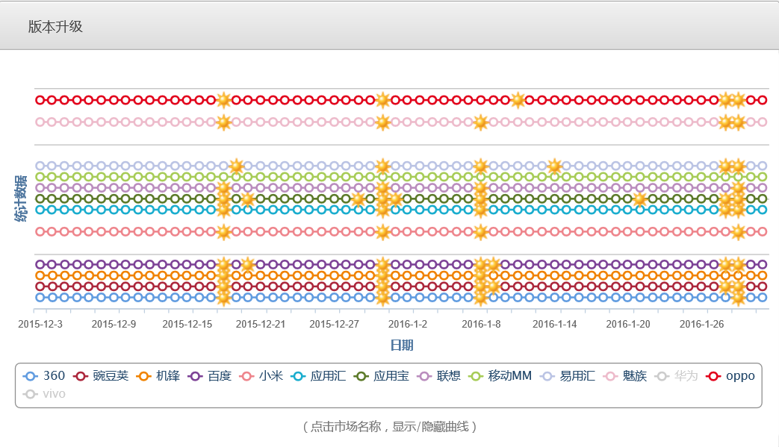
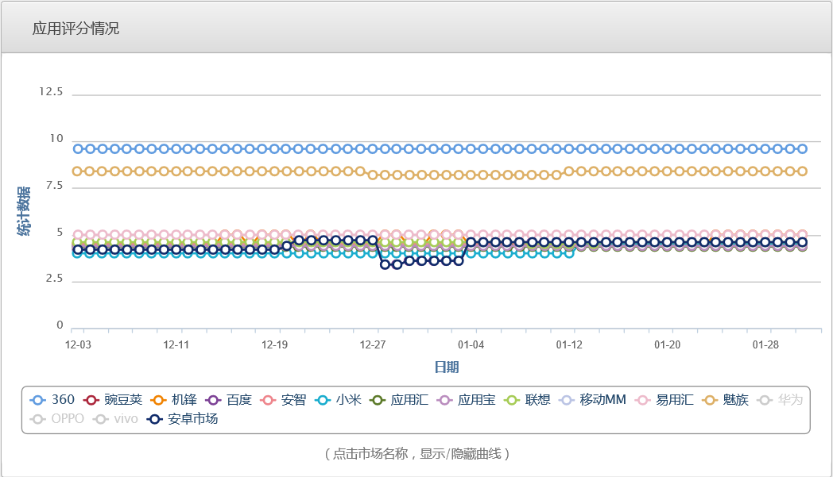
Chapter3 云图直播调研分析
二、云图直播数据分析
整体数据：版本升级与评分情况
近两个月版本更新了4次，从3.5.5迭代到3.6.0小更新较为频繁，平台目前没有太大新功能推出；
应用市场评分主要在4~5分之间，市场对软件品质评价较为良好。

Slide 34
Chapter3 云图直播调研分析
二、云图直播数据分析
整体数据：用户评价（评价选自360与豌豆荚，选择日评论较低时间，排除作弊）
从评价中可以看出，用户对电视直播功能基本满意，但是产品视频加载卡顿，广告太多 问题仍待改进
还可以吧！地方台不能回看！以前能连续签到三十天得金币，现在只签到是五六天就需要从新签到！好像云图给不起金币了！！！
唯一的缺点就是广告太多，如果可以屏蔽那就非常完美
卫视太少，连湖南卫视都没有，果断卸载！
清楚度过不够，有时断网，不是很流畅，但比其他好
真的不错。可惜少了点粤语版的电影
确实好用，速度快，内容丰富，比我之前用的几个APP都好，只是要注意广告。
现在的版本太卡了，两三个前的版本顺暢，现在无法看！放二十分钟左右总闪退黑屏。
不错噢！但………插件太多，即使小心翼翼也会偶尔点击上，然后就下载没商量。好郁闷。

Slide 35
Chapter3 云图直播调研分析
二、云图直播数据分析
具体功能数据情况（3016年2月1日，周一）
热播频道，全部房间人数，时间 19：45左右
可以看出，用户主要收看央视新闻，卫视电视剧，专题电影集等节目。同时，观看视频可发现， 电视剧与电影弹幕数较多，每分钟可有10~20条，而新闻弹幕稀少。
排名 | 频道 | 节目名 | 人数 | 排名 | 频道 | 节目名 | 人数
1 | CCTV1 | 焦点访谈 | 1075910 | 11 | 甄嬛传 | 41集 | 99579
2 | CCTV3 | 网络春晚 | 459565 | 12 | 神探破案 | 发证先锋22 | 97147
3 | CCTV13 | 焦点访谈 | 427501 | 13 | CCTV5 | 天下足球 | 96603
4 | 江苏卫视 | 特种兵之霹雳 | 278217 | 14 | CCTV12 | 一线法制节目 | 95116
5 | 东方卫视 | 少帅 | 251921 | 15 | CCTV4 | 今日亚洲 | 92866
6 | 浙江卫视 | 寂寞空庭春 | 211546 | 16 | 周星驰专场 | 风雨同路电影 | 87236
7 | 第一财经 | 谈股论金 | 202258 | 17 | 安徽卫视 | 剑侠传奇 | 83797
8 | 北京卫视 | 少帅 | 118504 | 18 | CCTV6 | 我们是冠军综艺 | 80698
9 | 港式鬼片 | 人吓鬼电影 | 117908 | 19 | 郭德纲专场 | 2011天津春晚 | 80084
10 | 港式黑帮 | 古惑仔电影 | 99616 | 20 | CCTV2 | 消费主张 | 80066

Slide 36


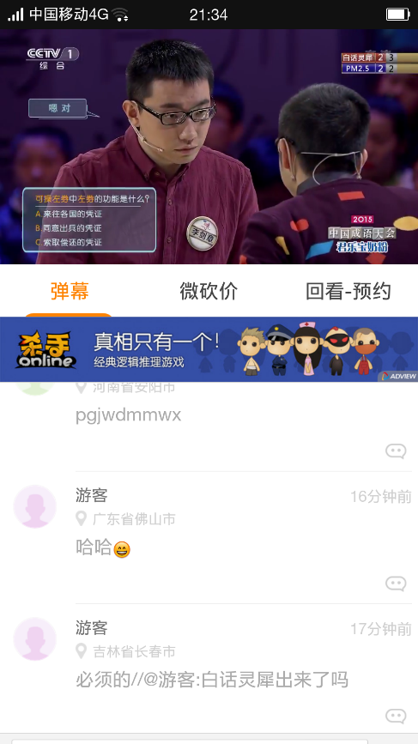

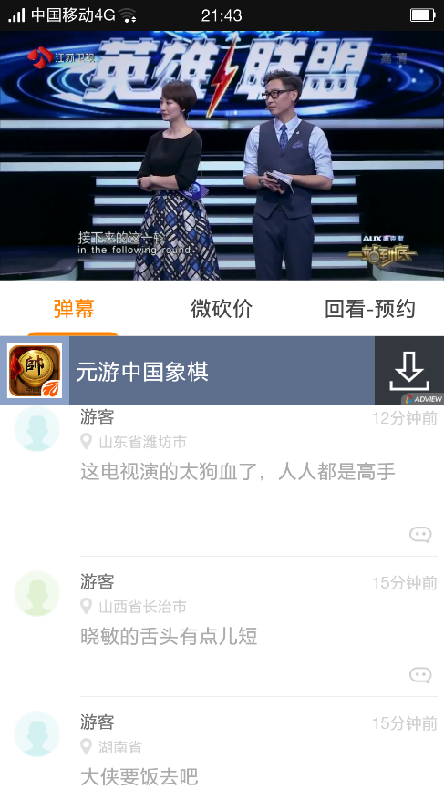
Chapter3 云图直播调研分析
二、云图直播数据分析
具体功能数据情况
从云图TV弹幕评论中可以看到大量的用户身份为游客，账户用户较少，同时，用户的地址多为二 三线城市，北上广较少。

Slide 37
Chapter3 云图直播调研分析
三、云图直播用户分析
核心用户 身边没有电视的追剧看新闻用户，较多 云图tv的核心用户来源多样，有外来务工人员，有高校学生等，他们看电视的原因多样：追剧，看新闻等。他们的共同点是：身边没有电视，无论是宿舍，还是学校，还是公司，这些场景都属于一般缺少电视的场景，平时在家里爱看电视的人会喜欢用该软件看直播。
主流用户 移动端懒人用户，较多 这部分人可能家里有电视，可能身边有电脑，可以看电视直播，但是他们喜爱拿pad，手机等看视频，与看电视需要正襟危坐不同，手机视频可以躺着看，可以坐在床上看，便捷性高。

Slide 38
Chapter3 云图直播调研分析
三、云图直播用户分析
普通用户
偶尔看看视频的用户 这部分人可能是随便下一个视频类应用看看视频，他们偶尔看看电视，也会看看一些电影等总剧集时间不是特别长的节目
用户构成
30%用户为核心用户 40%用户为主流用户 30%用户为普通用户
主流用户
核心用户
普通用户

Slide 39
Chapter3 云图直播调研分析
四、云图直播调研总结
产品广告多，用户体验不佳
可能由于互联网寒冬，产品团队拿不到投资，云图直播团队在产品中嵌入了过多的广告，导致用 户体验不佳。
产品电视直播功能良好
产品在移动端的电视直播虽然有时卡顿，但是主体功能良好，用户看直播便捷，评论充足。
产品对用户黏性不足 产品直播虽然有大量用户观看，但是评论中未注册游客较多，许多用户不能被产品所留存下来， 不能让用户对产品产生依赖性。
产品发展空间有限 目前，游戏直播、秀场直播、体育直播均有较为稳定的产品，云图TV抓住电视领域后，
下一步如何选择更好的发展方向，会是一个问题。

Slide 40
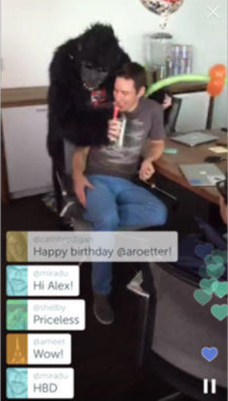
Chapter4 行业趋势总结
直播行业未来发展趋势
从映刻直播与其模仿的海外应用meerkat可以看出，未来发展下面几个趋势
1.直播移动化
快手美拍等短视频应用大火的2015年，已经说明了视频移动化是一种趋势，
直播，将会在移动端展现出丰富的内容。
2.内容多元化 如今facebook中明星直播广受好评，未来击剑馆直播击剑，海洋馆直播海豚 等等丰富的直播具有可能，直播，将会是如同airbnb一样的分享经济。
如同右图，动物饲养员可以表演一段猩猩喂饮料直播。
3.产品社交化 前文已经提及：文字社交(微博)——图片社交(instgram)——短视频社交 （美拍、快手）——即时视频社交（periscope） 某个明星，某个网络可以定时给她的粉丝来段直播，相熟的好友也可以通过直 播进行实时聊天。

Slide 41
Thanks！

